Slide 1
当社のシステムについて
2025年度新入社員研修
2025年4月28日
業務企画推進部 事務IT企画室 事務企画グループ

Slide 2
講義の目的
この講義では
当社システムの全体像を見てもらうことで
・システムに関する理解を深め
・業務の流れの理解に繋げること
を目的としています。

Slide 3
講義の流れ
１ ．ＭＴＢＪのシステム全体像を知る
（システムの種類とデータの流れ）
２ ．ＭＴＢＪのシステム規模を理解する
（システム数と投資額）
３．業務継続体制を知る

Slide 4
1.ＭＴＢＪのシステムの全体像
・システム分類
・データの流れ

Slide 5
ＭＴＢＪのシステムの分類
MTBJのシステムは大別すると6種類に分類されます。
① 決済系システム
取引決済共通、W-Bank、RTGS等
② 商品管理系システム
株式、新債券、外国証券、金融先物等
③ ファンド管理系システム
年金ﾌｧﾝﾄﾞ管理、投信ﾌｧﾝﾄﾞ管理等
④ ディスクロ系システム
受託財産運用支援、DQ等
⑤ 開示系システム
Web開示(MaiNet)、SYNTAX、XNET等
⑥ その他システム
社内OA、ネットワーク等

Slide 6
データの流れ
決済系
システム
商品管理系
システム
ファンド管理系
システム
ディスクロ系
システム
開示系
システム
共通リソースシステム
運用者
運用方法
指図
運用者
取引決済
共通
外国証券
新債券
SYNTAX
株式
年金
ファンド
管理
受託財産
運用支援
(DWH)
金融先物
市場金融
汎用商品
投信
ファンド
管理
X-NET
ブローカー
コンファメーション
定型レポート
お客様
株式信用
株式
レンディング
デリバティブ
管理
WEB
情報
開示
W－BANK
システム
RTGS流動性管理
システム
決済機関・カストディ

Slide 7
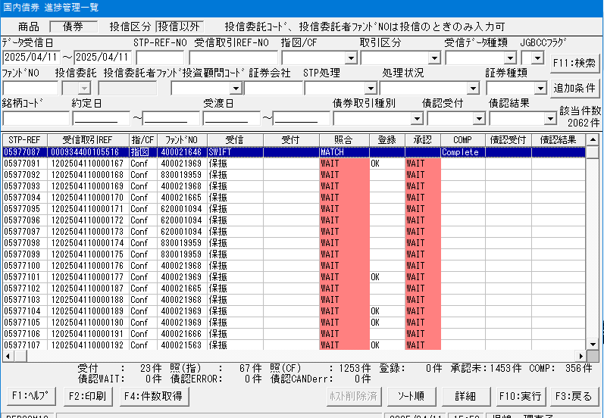
システム画面サンプル①
取引決済共通システム

Slide 8
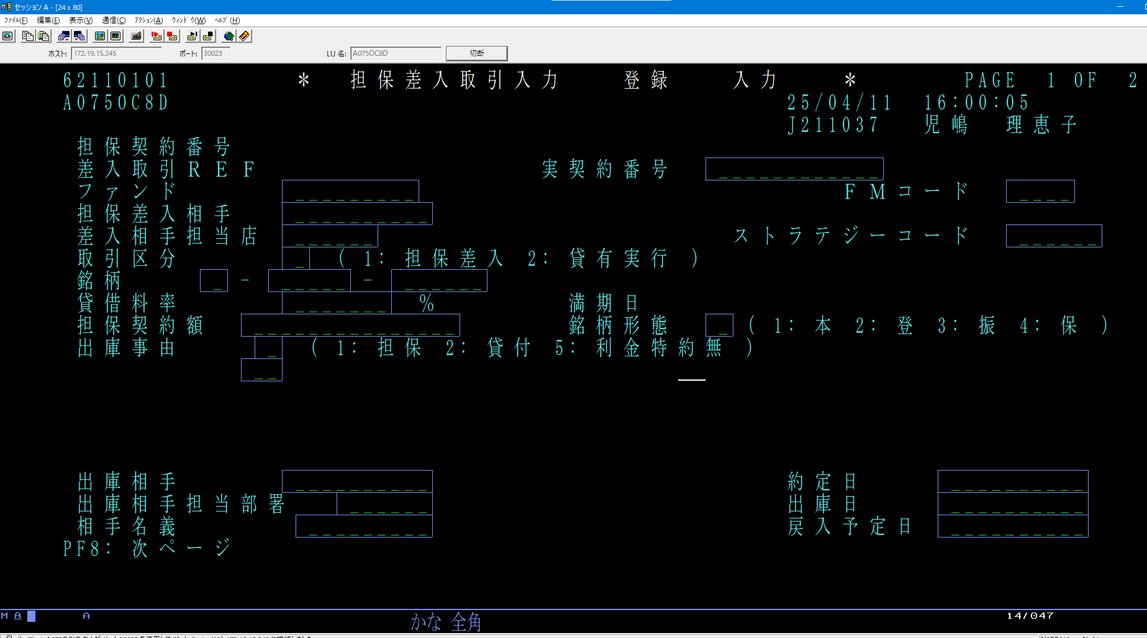
システム画面サンプル②
新債券システム

Slide 9
まとめ
ＭＴＢＪシステムは相互に連結
⇒システム間のデータの流れを俯瞰的に理解することが重要。
ＭＴＢＪの業務はシステムに相当依存している
⇒データの流れを理解することが、ＭＴＢＪ全体の業務とその流れを理解することにつながる。

Slide 10
２.ＭＴＢＪのシステム規模
・システム数
・システムへの投資額

Slide 11
ＭＴＢＪのシステムの大きさ
システム数
約６０システム
年間システム投資額
2018年度以降、年間約70～90億円の規模で投資を継続
2025年度は108億円となる見込み

Slide 12
システム投資額
現在のシステム構成に至るまでの各年度のシステム投資額

Slide 13
システム投資の必要性
資産管理業務は、なぜ多額のシステム投資が必要か？
顧客ニーズの拡がり（新規市場投資、多様化する運用手法、付加価値サービスの拡充、安全性・効率性の向上）や制度変更等にスピーディに対応していく必要あり
受託残高増加に比例して増加する事務処理を正確かつ効率的に実施するためのインフラ
⇒サービスの競争≒システム機能の競争

Slide 14
３.業務継続体制（危機管理）
・システムバックアップ体制

Slide 15
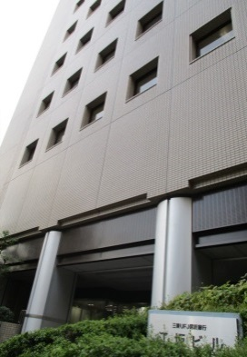
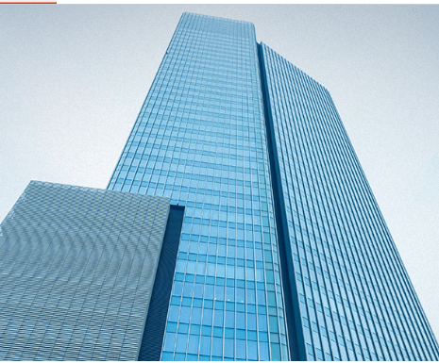
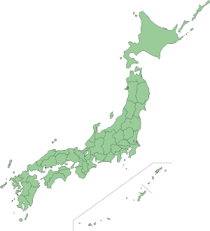
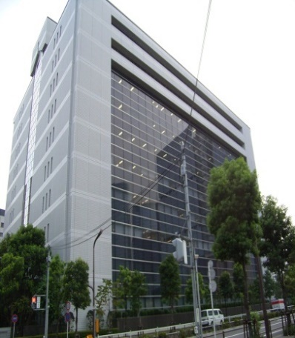
オフィスとシステムセンター
江坂オフィス（大阪府吹田市）
多摩センター（東京都）
赤坂メインオフィス（東京都港区）
（バックアップオフィス）
（システムセンター）
2019年2月、従来の栃木県芳賀センターの機能は、東京都多摩センターに移転
2024年2月、浜松町から赤坂へのメインオフィス移転を実施
首都圏の電気、水道、交通などのライフラインが停止しても、約1週間業務継続可能
2013年4、5月首都圏同時被災により東京の オフィスが利用不能となるケースを想定し、大阪BCP拠点を設置
順次取り扱う業務を拡大し、デュアル・オペレー ション体制を強化
2018年4月大阪資産管理部に格上げ、2021年4月には資産管理・市場決済両業務を統合
港南センター（東京都港区）
2013年9月首都圏同時被災によりシステムセンターが利用不能となるケースを想定し、遠隔地（愛知県）にシステムバックアップセンターを設置
同じく遠隔地（京都府）の三菱UFJ銀行関西 ビジネスセンター（BC）（※）に順次移設、2022年完了
※日本ﾃﾞｰﾀｾﾝﾀｰ協会ﾌｧｼﾘﾃｨ基準 最高水準Tier-4準拠
関西BC（けいはんな学研都市）
（システムバックアップセンター）

Slide 16
各拠点の役割
＜オフィス利用想定＞
オフィス | 平常時 | 赤坂ビル被災 | 関東被災 | 関西被災
赤坂 | 業務実施 |  |  | 業務実施
東京(港南) |  | 業務実施
大阪 | 業務実施 | 業務実施 | 業務実施
平常時は東京・大阪のデュアルオフィス態勢。東京(港南)は赤坂被災時のバックアップ。何れの拠点が被災しても業務継続を可能とする。
＜システムセンター利用想定＞
システムセンター | 平常時 | 関東被災 | 関西被災
メイン（関東） | システム稼働 |  | システム稼働
バックアップ（関西） |  | システム稼働
平常時はメインセンター（関東）にて稼働。関東被災時にはバックアップセンター（関西）に切り替えて稼働。何れの拠点が被災してもシステム稼働を可能とする。

Slide 17
（ご参考）MTBJの決済関連計数
業務を止めてはいけない！
（MTBJが止まれば日本が止まる）
1営業日あたりのMTBJ資金決済金額 ： 26兆円（2023年～24年度では最大43兆円）、シェアは約11.8％
1営業日あたりのMTBJ証券決済金額（国内株式） ： 0.26兆円、シェアは約3.9％
1営業日あたりのMTBJ証券決済金額（日本国債） ： 14兆円、シェアは約9.9％
為替取引で取り扱う通貨の種類 ： 40種類以上（投資先は約130ヶ国）
全体の資金決済金額は、日銀当座預金決済（1営業日平均）を使用
実際の資金移動に対応する決済指図の金額を「片道ベース」の計数（振替であれば、入金または引落のいずれか）として集計
金額は、売買代金の合計（入金、出金ネットせずグロスで算出）
全体は2024年11月の実績値、MTBJは1年間の平均値を使用
1日の
株式決済
6.66兆円
1日の
資金決済
220兆円
（円決済）
MTBJ 0.26兆円
出所） 日本取引所グループ「2024年11月の売買状況について」
日本証券業協会「取引所金融商品市場外売買等 月次相場表」
全体の金額は、国債振決口座振替決済（額面、1営業日平均）を使用
「片道ベース」の計数で集計
1日の
日本国債決済
141兆円
MTBJ 26兆円
MTBJ 14兆円
出所） 日本銀行決済機構局 「決済動向（2024年10月）」
出所） 日本銀行決済機構局 「決済動向（2024年10月）」

